Slide 1
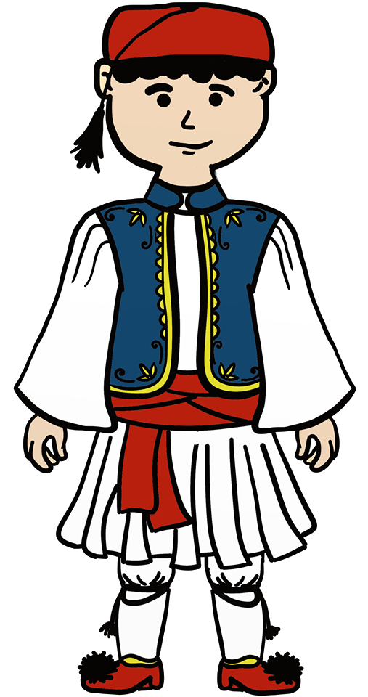
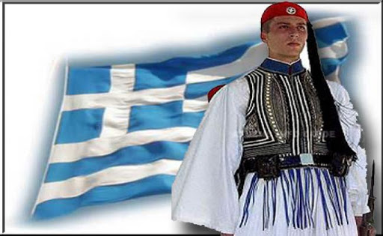
ΕΥΖΩΝΕΣ ΥΠΕΡΗΦΑΝΟΙ ΕΛΛΗΝΕΣ

Slide 2
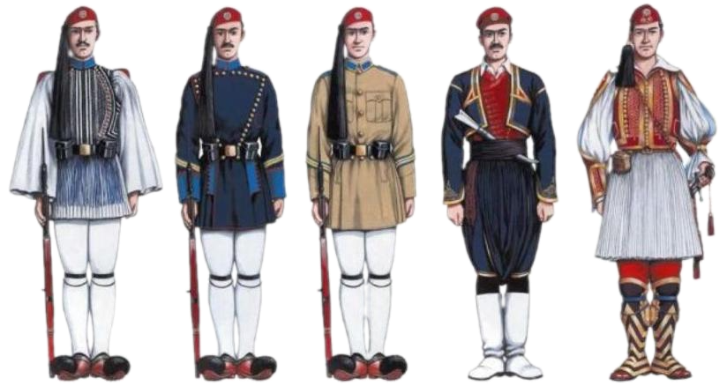

Slide 3
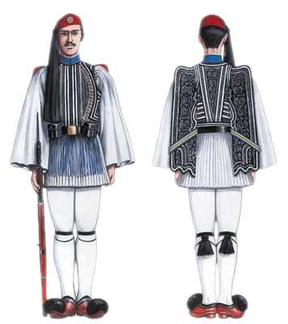

Slide 5
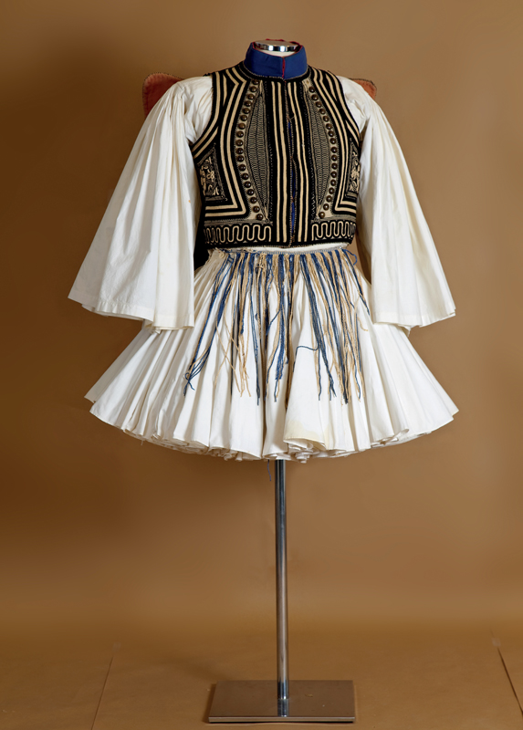

Slide 6
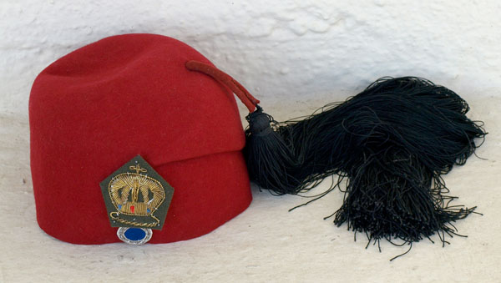
Φάριο (ή φάρεο). Είναι το καπέλο του εύζωνα από κόκκινη τσόχα, που στο κέντρο του μετώπου φέρει το ελληνικό εθνόσημο. Η μακριά μαύρη φούντα, από μετάξι αποτελεί χαρακτηριστικό κομμάτι του. Το σχήμα της θεωρείται πως συμβολίζει το δάκρυ του Χριστού στη Σταύρωση.

Slide 7
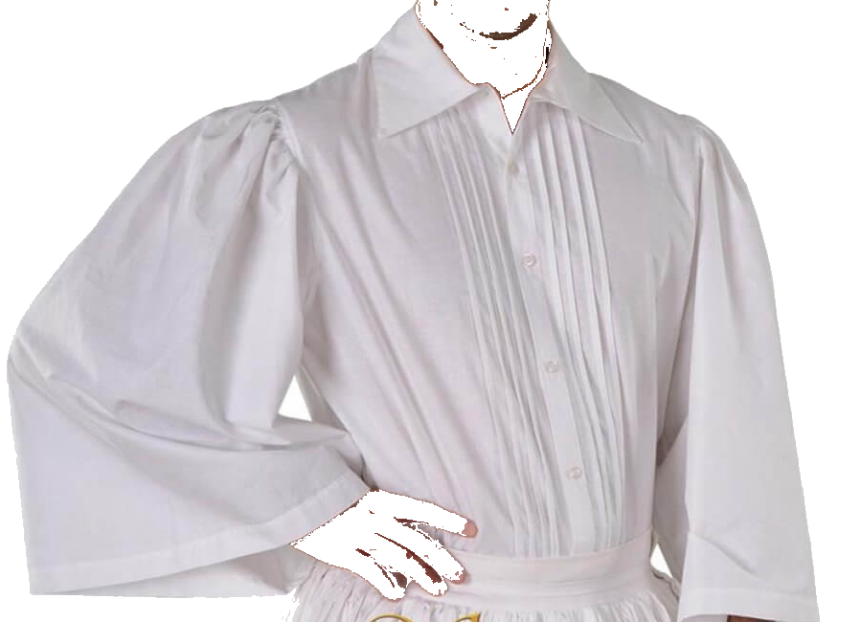
Το πουκάμισο είναι λευκού χρώματος και έχει μεγάλο άνοιγμα μανικιών. Το λευκό είναι το κυρίαρχο χρώμα σε ολόκληρη την ευζωνική στολή και θεωρείται πως συμβολίζει την αγνότητα των εθνικών αγώνων.

Slide 8
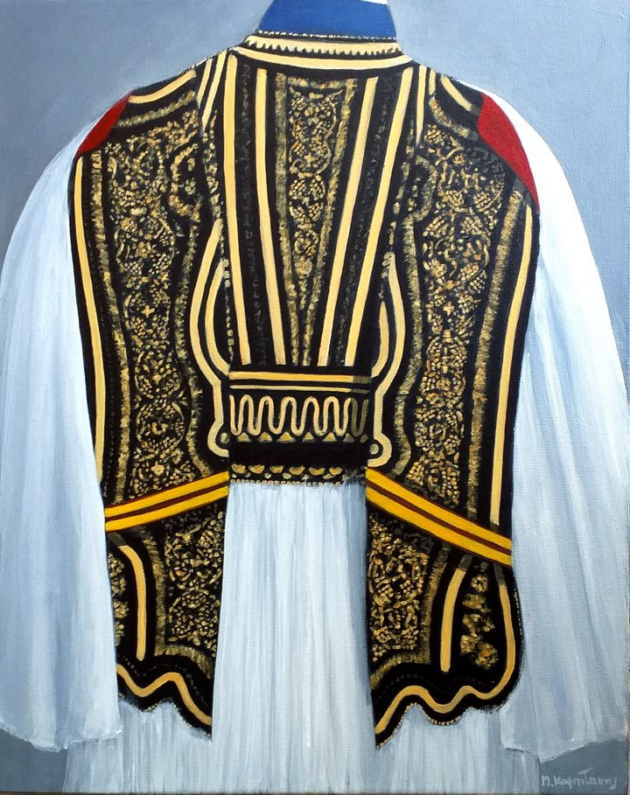
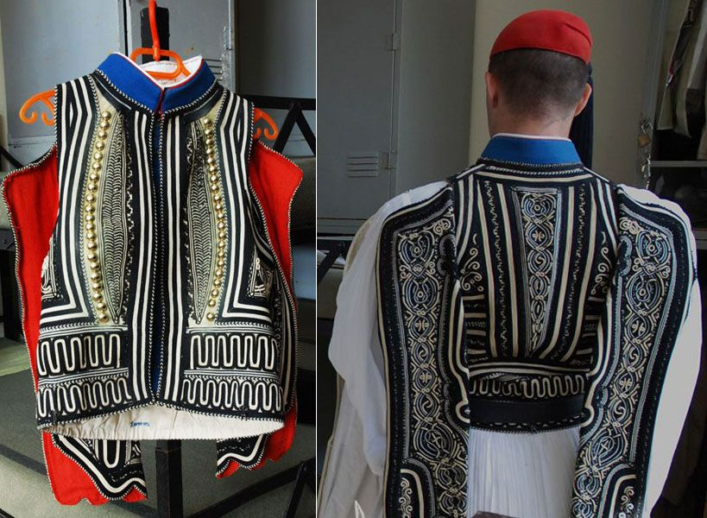
Η φέρμελη είναι το γιλέκο του εύζωνα με λευκά και επίχρυσα νήματα, με τα οποία απεικονίζονται σχέδια λαογραφικής σημασίας. Ένα από αυτά αποτελούν τα αρχικά Χ και Ο, τα οποία θεωρείται ότι αντιστοιχούν στις λέξεις χριστιανός και ορθόδοξος.

Slide 9
Η φουστανέλα έχει 400 πτυχές, όσα και τα χρόνια της τουρκικής σκλαβιάς, οι οποίες δεν σιδερώνονται, αλλά γίνονται από τους ίδιους τους εύζωνες με «πάτημα και χέρι».

Slide 10
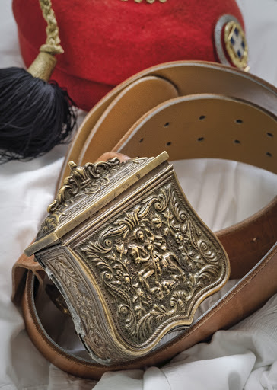
ΖΩΝΗ ΕΥΖΩΝΑ ΑΝΑΣΠΑΣΤΟΣ

Slide 11
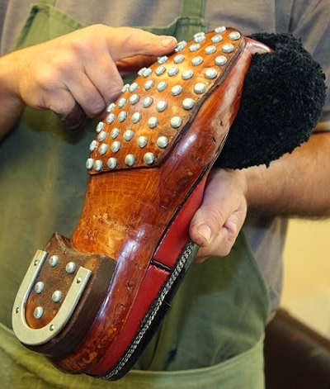
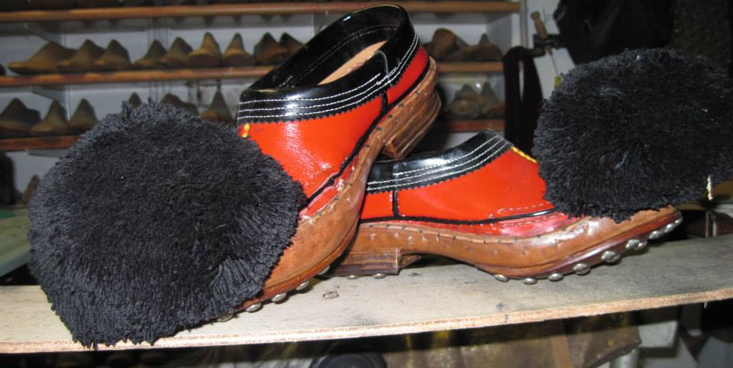
Tσαρούχια είναι και αυτή μια λέξη τουρκικής προέλευσης ( çaruk) και σημαίνει το σανδάλι με την πέτσινη σόλα.
Αλήθεια γνωρίζετε ότι τα τσαρούχια ζυγίζουν 3 κιλά και έχουν στη σόλα 60 καρφιά και ένα πέταλο;

Slide 12
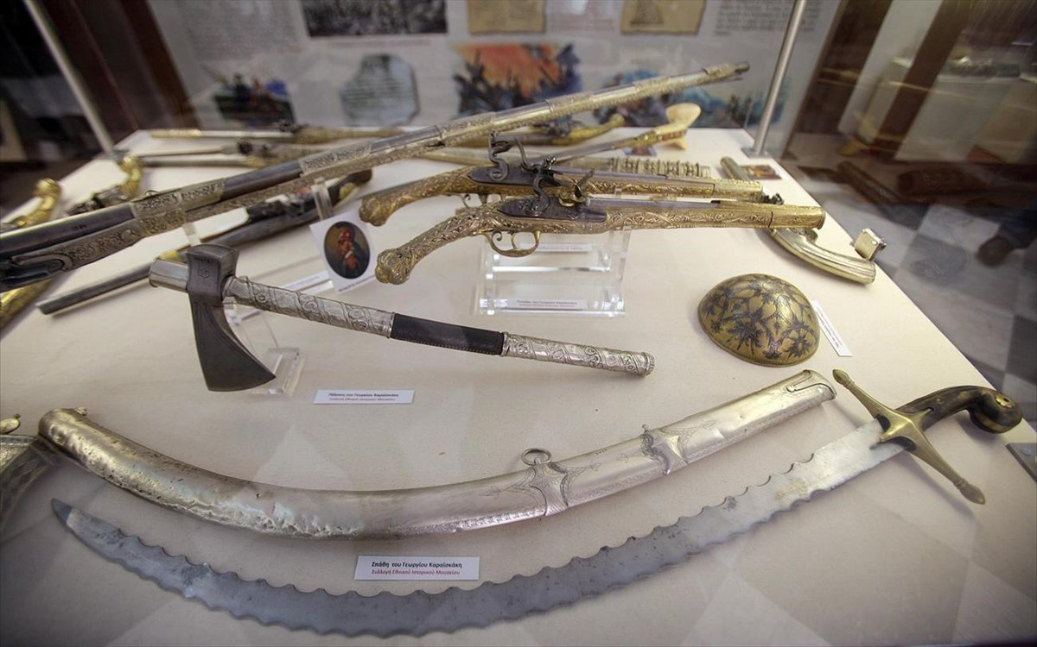
ΟΠΛΑ ΕΥΖΩΝΩΝ ΚΑΙ ΤΣΟΛΙΑΔΩΝ

Slide 13
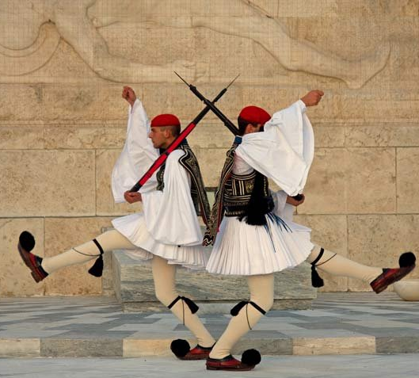

Slide 14
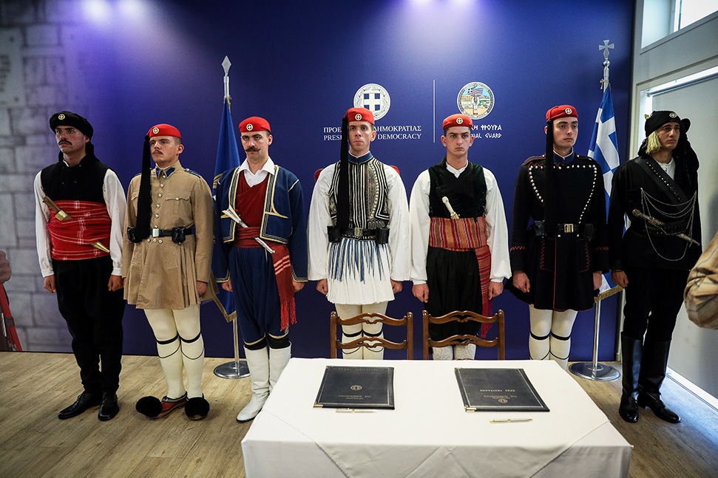
Στην ιματιοθήκη της Προεδρικής Φρουράς περιλαμβάνεται πλέον η θρακιώτικη φορεσιά.

